Slide 1

KHỞI ĐỘNG
KHỞI ĐỘNG

Slide 2







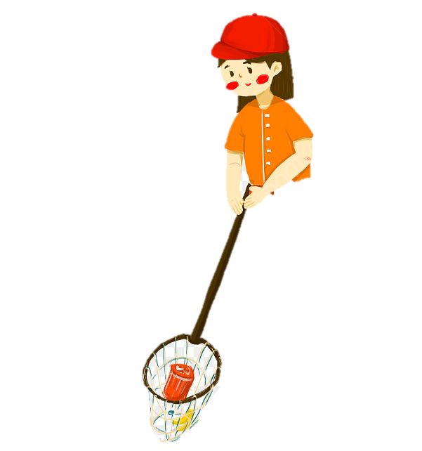


GIẢI CỨU BIỂN XANH
GIẢI CỨU BIỂN XANH
Xong hết bấm mặt trời

Slide 3




Đọc to:
kè
Notes:
Bấm con cua để trở lại

Slide 4
Đọc to:
Kệ
Notes:
Bấm con cua để trở lại

Slide 5
Đọc to:
Đi đò
Notes:
Bấm con cua để trở lại

Slide 6
Đọc to:
Kì đà bò ở kẽ đá.
Notes:
Bấm con cua để trở lại

Slide 7



Slide 8
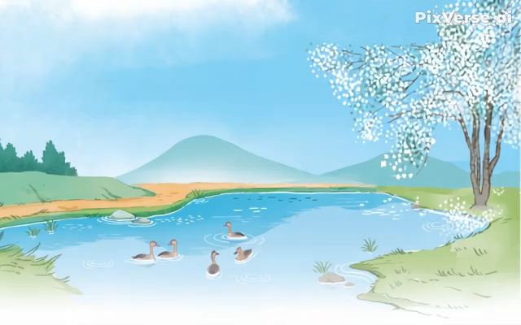


Slide 9

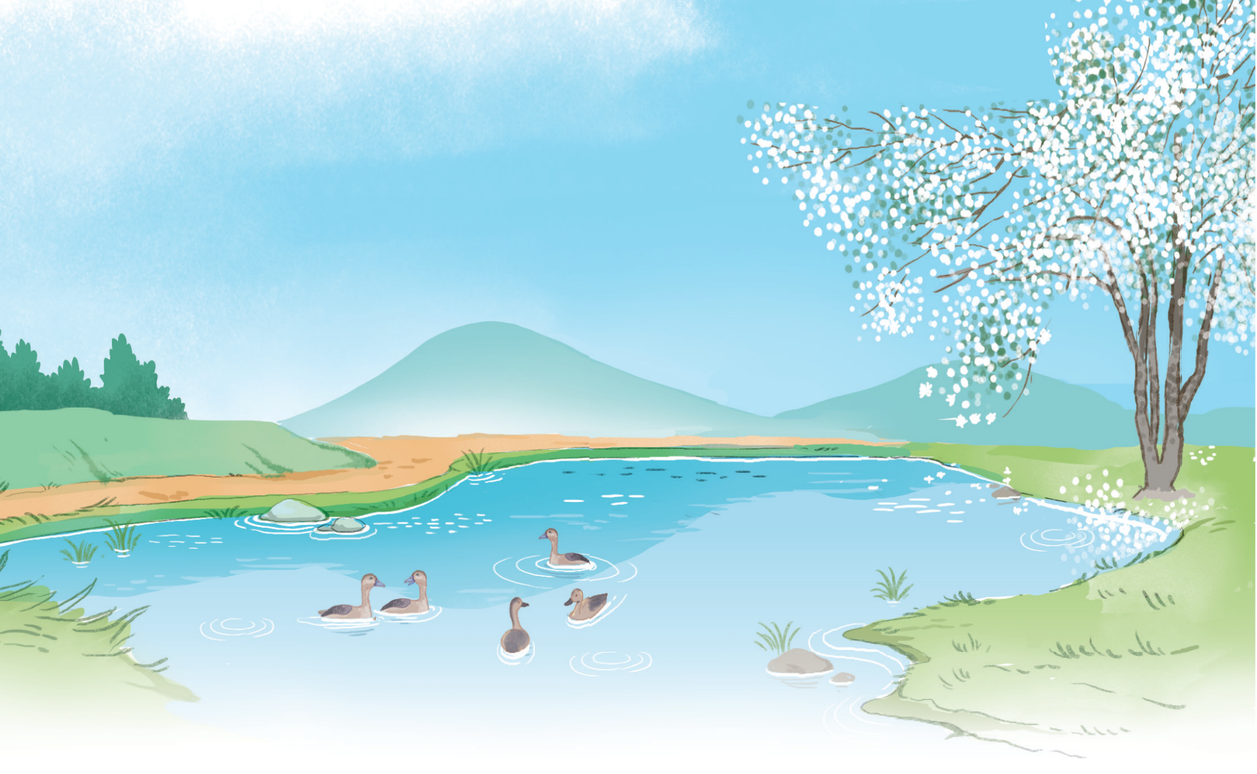
Le le bơi trên hồ.
Notes:
Thiết kế: Hương Thảo – zalo 0972115126. các nick khác đều là giả mạo, ăn cắp chất xám

Slide 10
Đọc
2
h
l
h
ô
l
e
hồ
le
h
h
h
l
l
l
hé
ho
hổ
li
lọ
lỡ

Slide 11

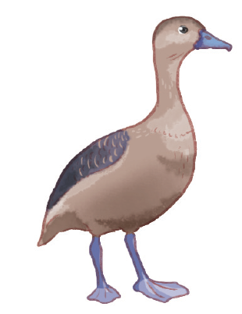

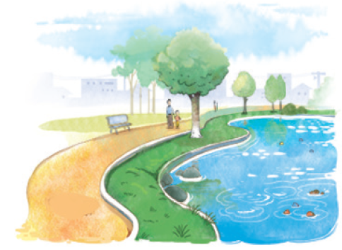
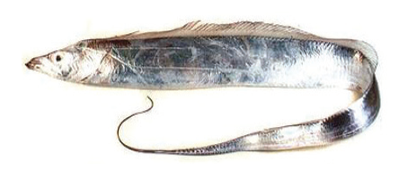
lá đỏ
bờ hồ
cá hố
le le

Slide 12

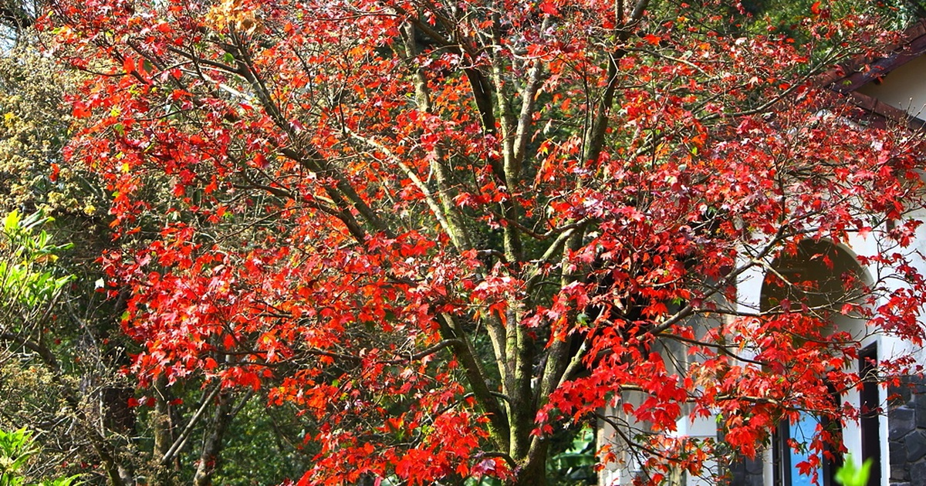
l
lá đỏ

Slide 13
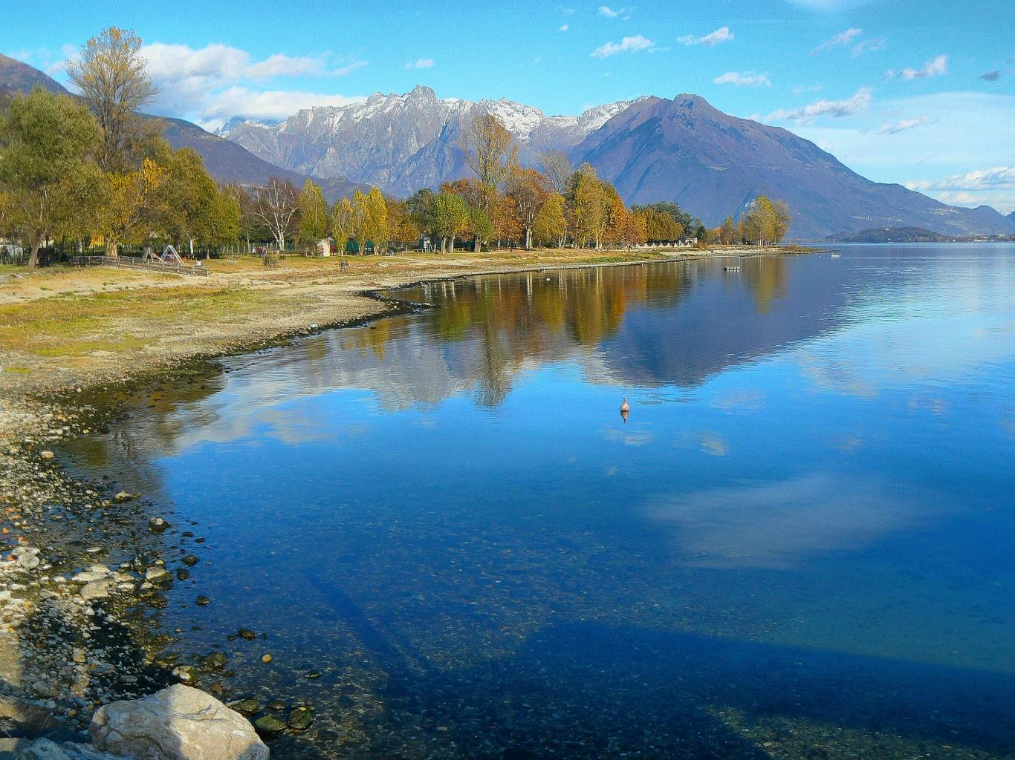
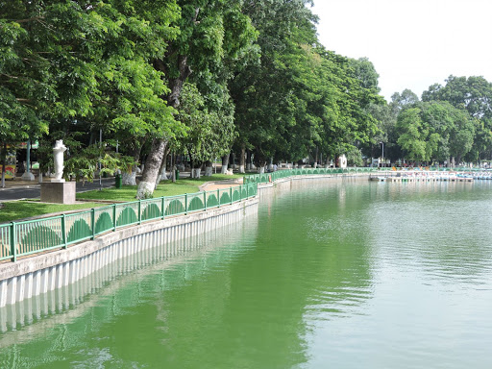
h
bờ hồ
Notes:
GV giáo dục an toàn khi chơi trên bờ hồ

Slide 14
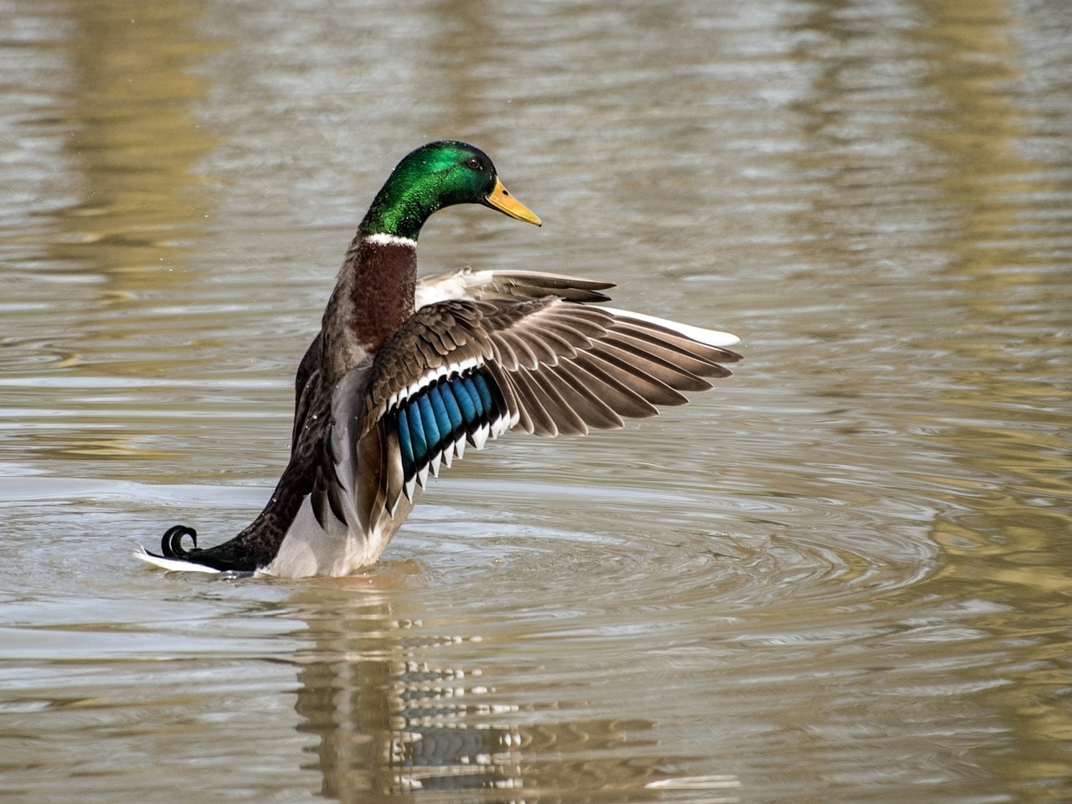
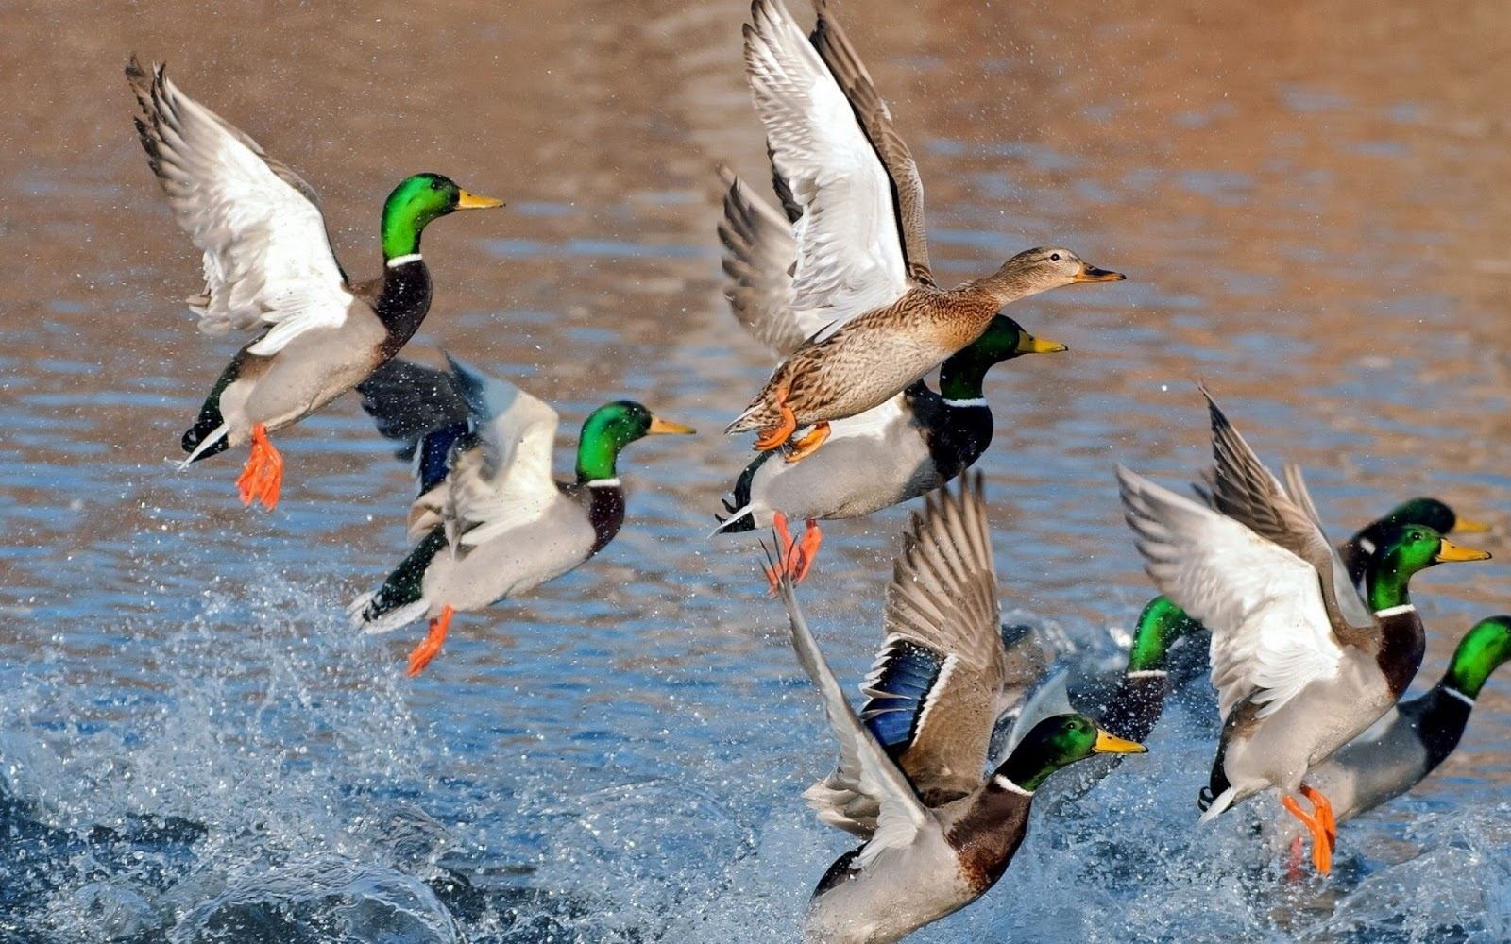
l
l
le le
Notes:
GV nhớ giáo dục HS an toàn khi đi trên phương tiện GT đường thuỷ

Slide 15
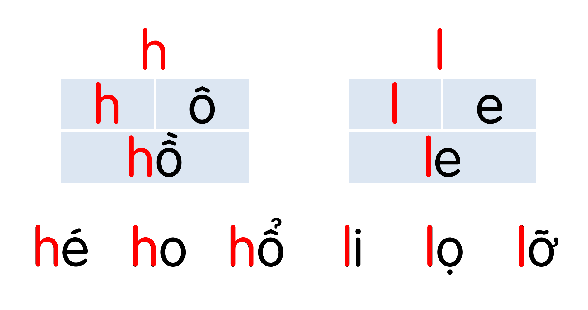


Slide 16


Slide 17
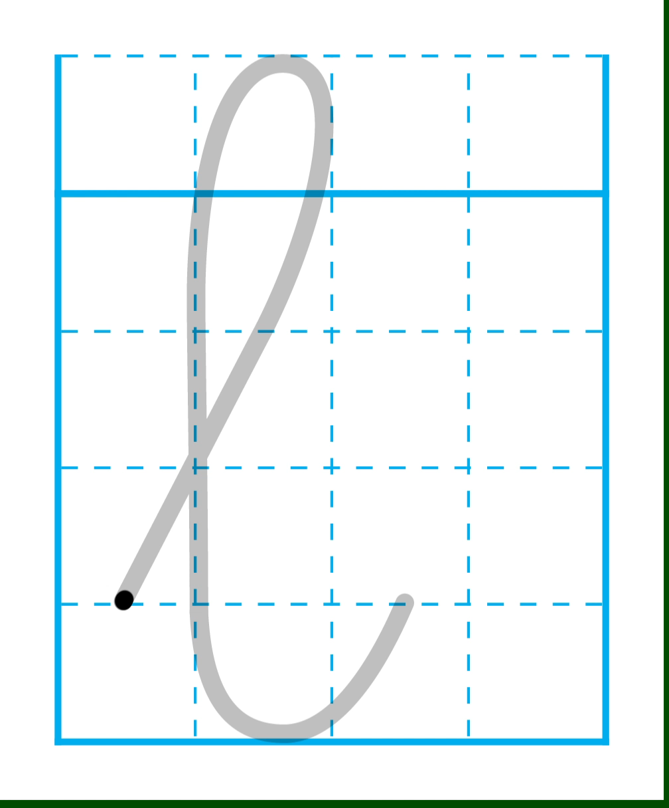
Tô và viết
3

Slide 18
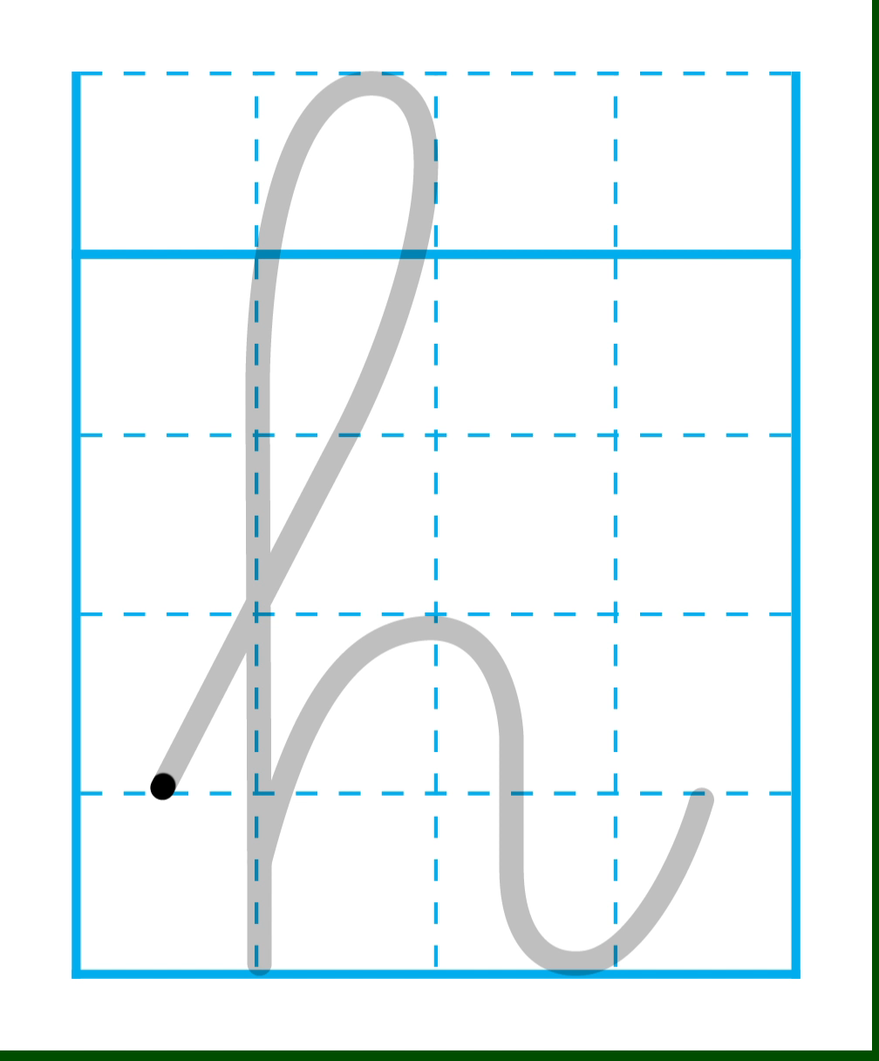

Slide 19
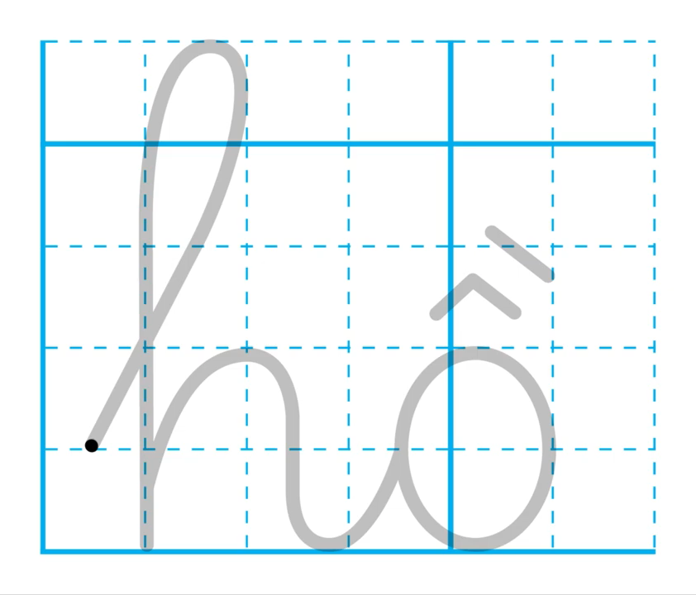

Slide 20
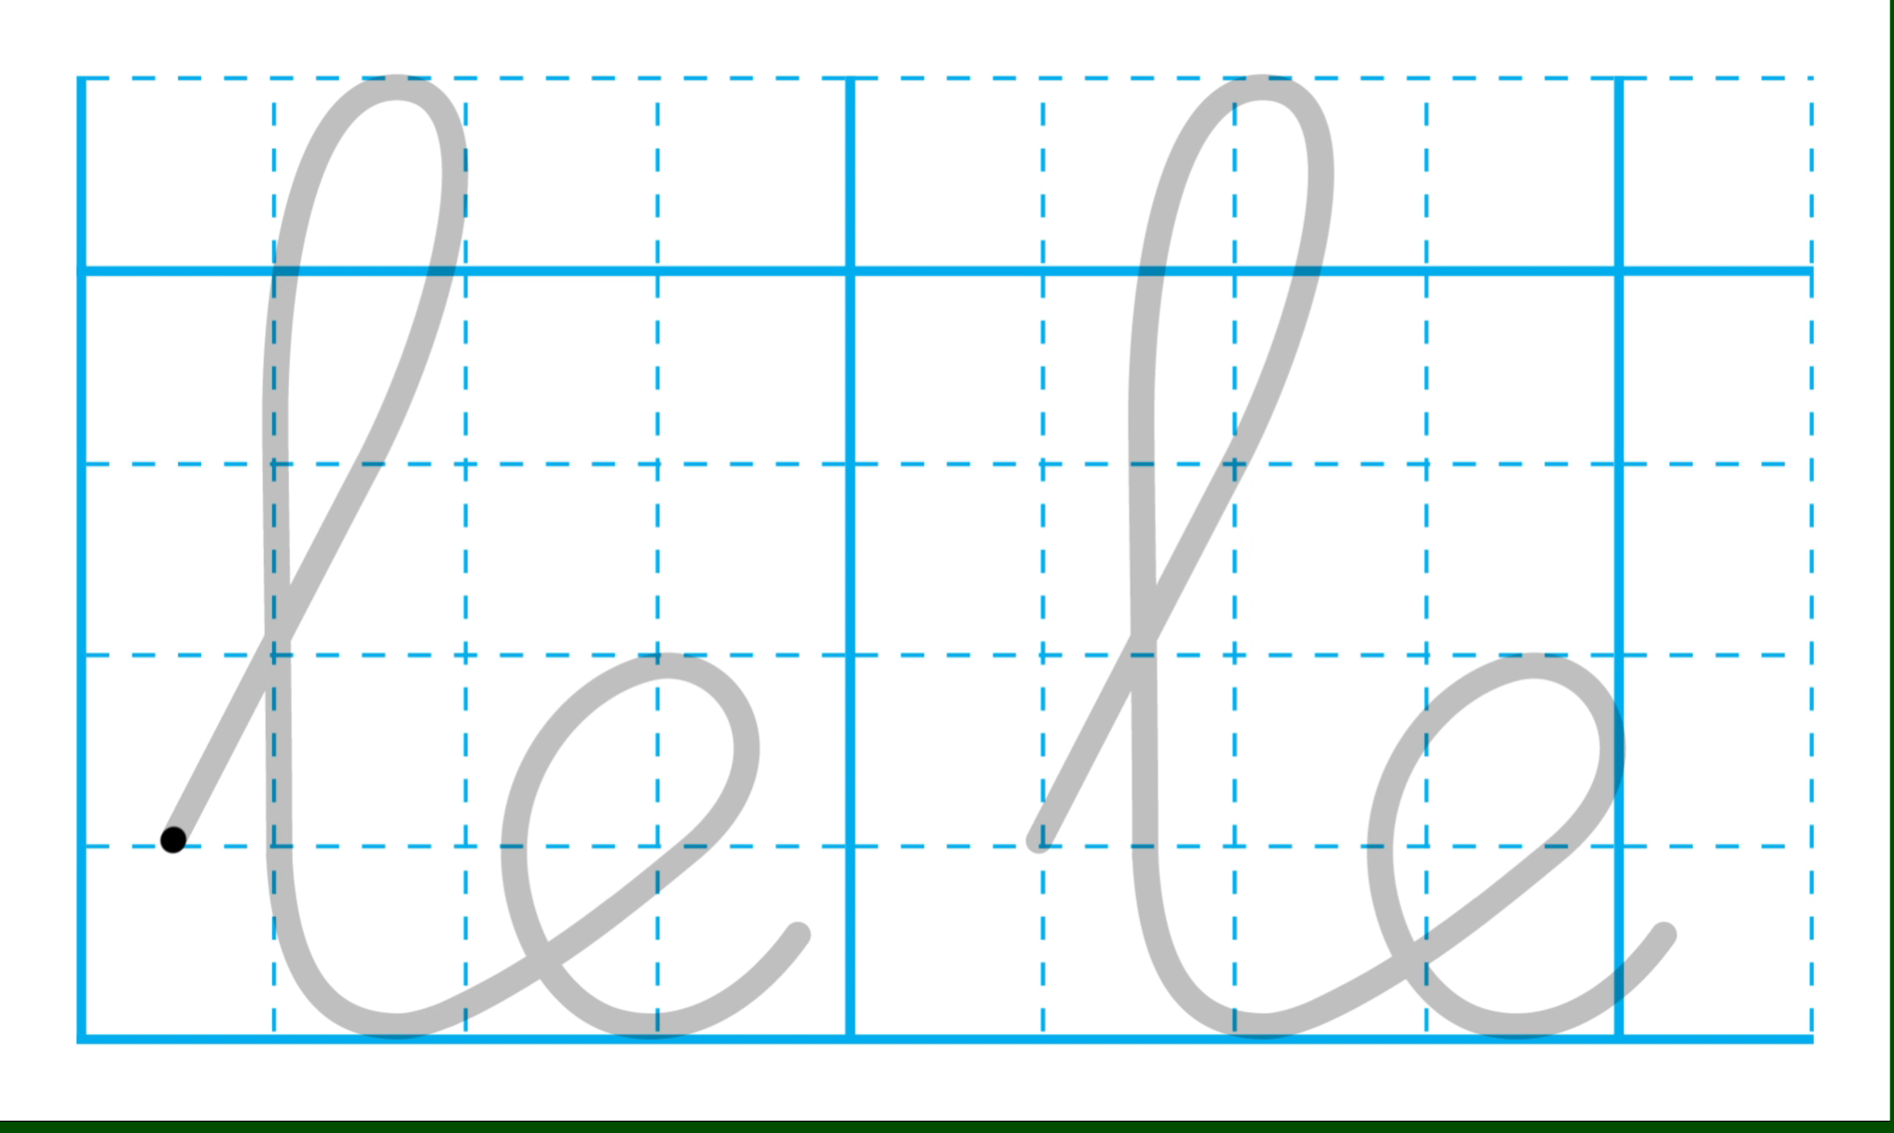

Slide 21
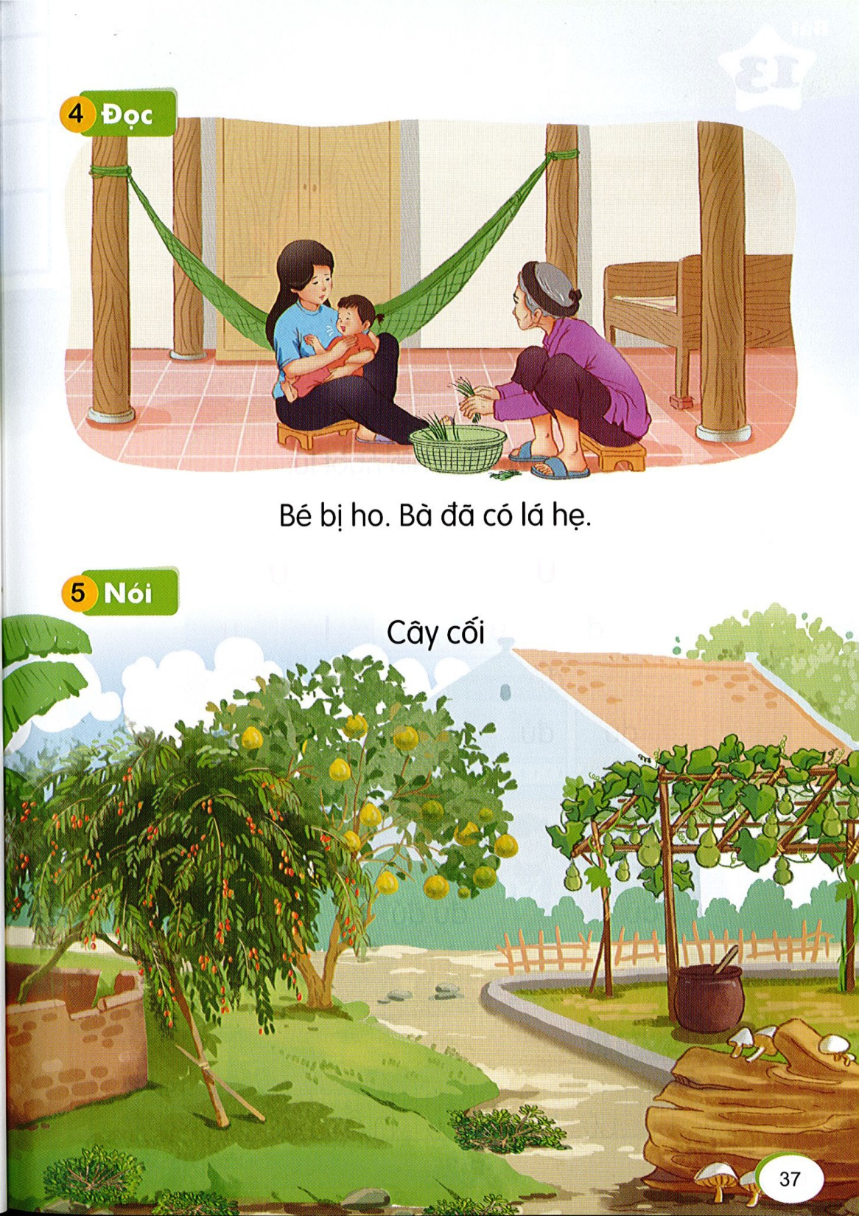
Đọc
4
1
h
2
h
Bé bị ho. Bà đã có lá hẹ.
l

Slide 22
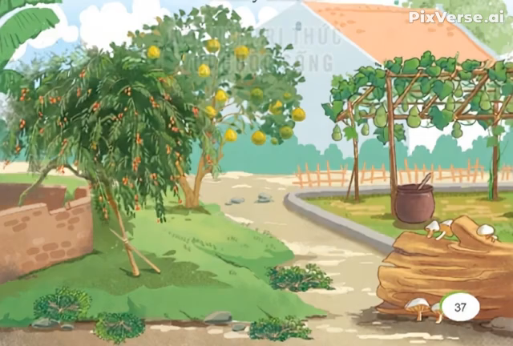

Slide 23
Cây cối

Slide 24




Slide 25
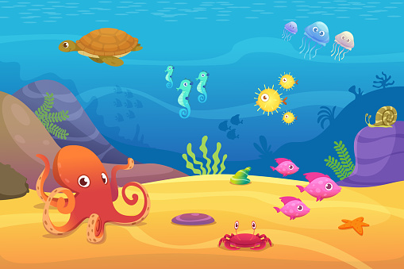





Slide 26



